Slide 1



Complex-DLMA
DLMA
Projet devweb 19 décembre 2018
Responsables Grunenwald David
Etudiants Chacun Guillaume, Herbelin Ludovic, Wohlfahrt Alexander INF3dlm-a

Slide 2
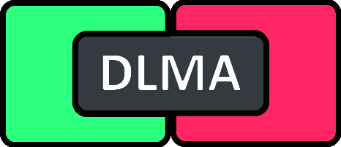
Table des matières
Introduction
Inspiration
Mobile first
Démonstration
Eloquent
Découpage du DOM
Node.js
Problèmes rencontrés
Améliorations possibles
Conclusion

Slide 3
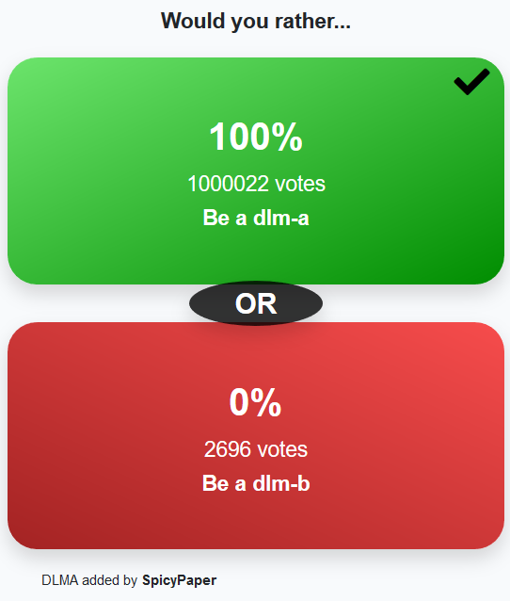
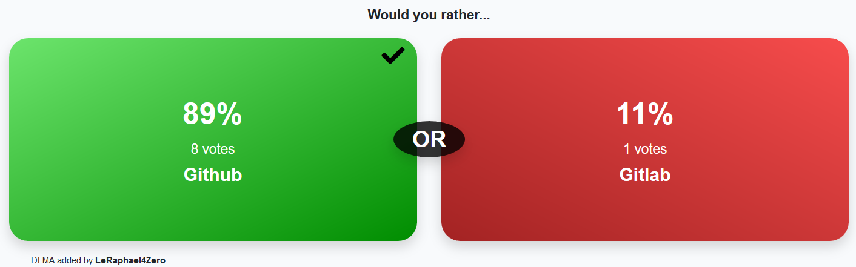
Introduction
Comparer son avis avec les autres
Tout type de dilemmes
Les dilemmes sont proposés par les utilisateurs
3

Slide 4
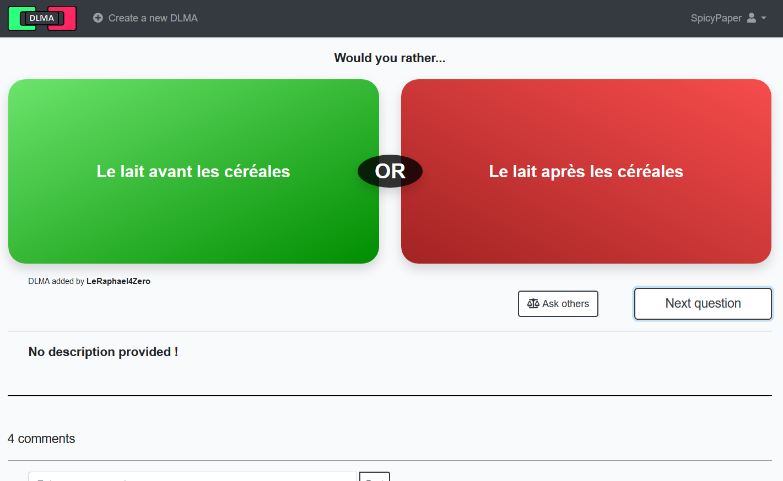
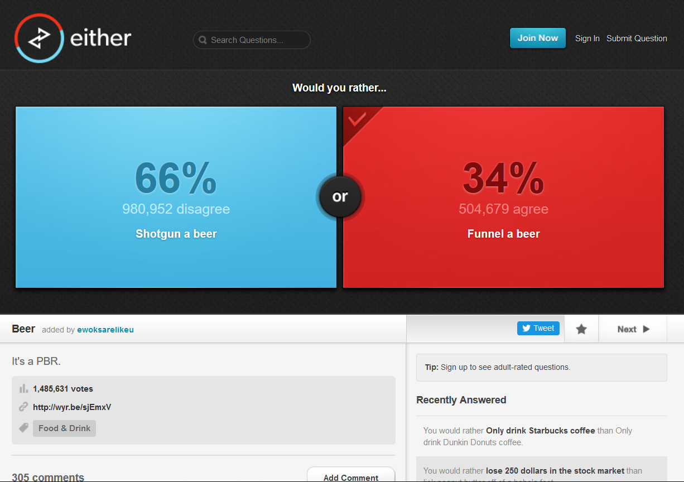
Inspiration
Inspiré de either.io
4

Slide 5
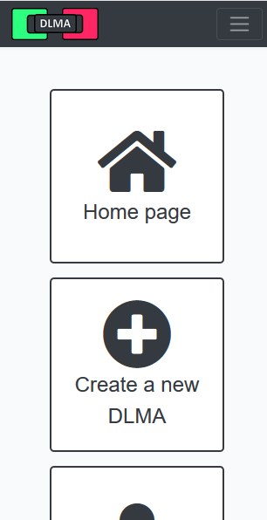
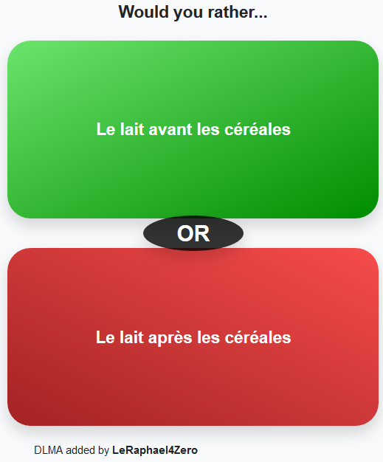
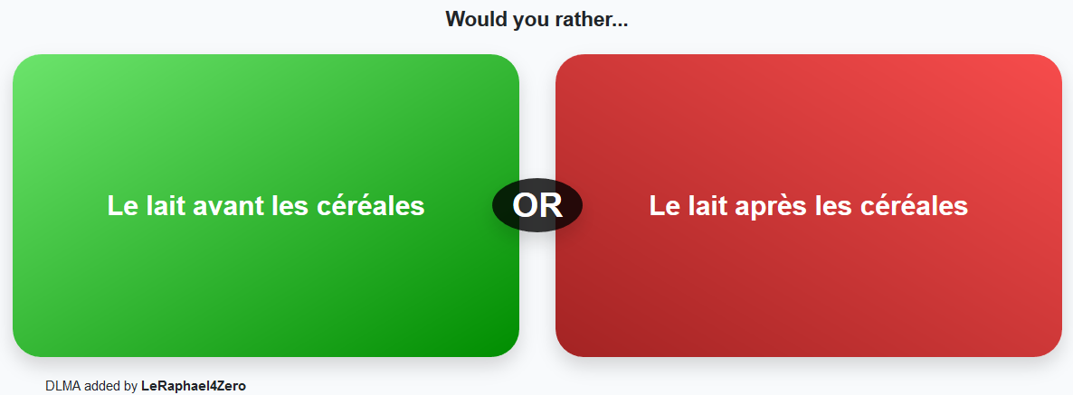
Mobile first
Design focalisé sur le mobile avant le «desktop»
5

Slide 6
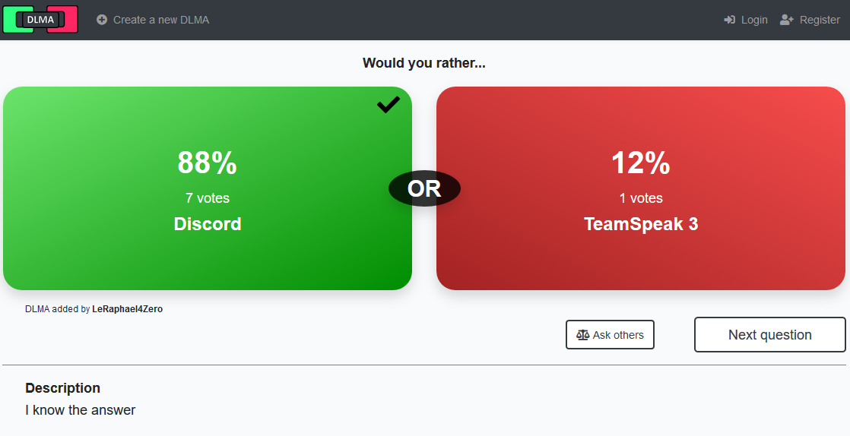
Démonstration
6

Slide 7
Eloquent
ORM (Object Relational Mapping)
Permet de faire le lien entre les données dans les tables et les classes des modèles en PHP
Permet de simplifier grandement l’utilisation de la BDD (select, insert into, …)
7

Slide 8
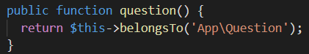

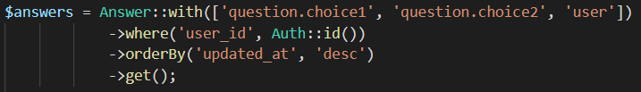
Eloquent - exemple
answer.php
question.php
answeredDlmasController.php
answered_dlmas.blade.php
8

Slide 9
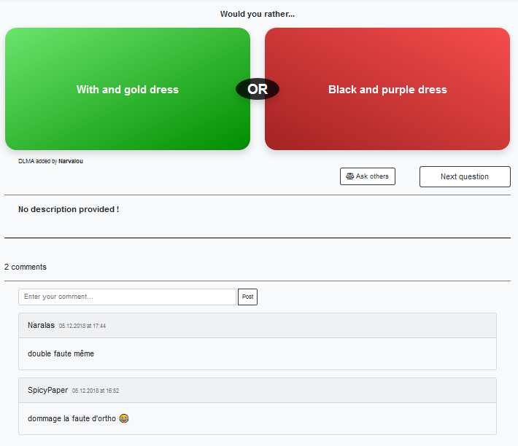
Découpage du DOM
Séparé en vues partielles
Chargé en AJAX rempli en JS
1 seule requête
Pratique pour séparer éléments
Statiques
Dynamiques
9
Notes:
Next quesiton → recharge les blocs avec les nouvelles données
Poster un commentaire → recharge les commentaires et le compteur de commentaires

Slide 10
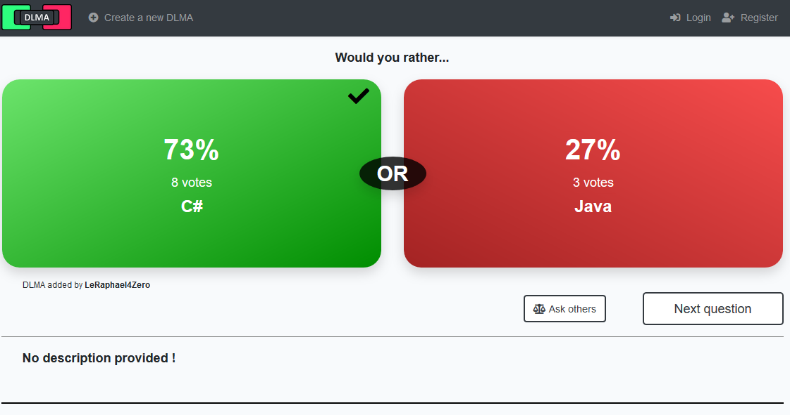
Node.js
Partage "instantané" d'une question à un autre utilisateur en ligne
Node.js qu'est-ce que c'est ?
Utilisation des WebSockets de Node.js
10
Notes:
Rappel de la fonctionnalité.
Principe : partage instantané &rarr; le serveur doit pouvoir envoyer un message à un client
----
Environnement d'exécution permettant l'exécution de JavaScript côté serveur (hors navigateur).
Open source, multiplateforme Fournit un gestionnaire de paquet (npm) permettant d'installer différents modules.
C'est l'ecosystème de bibliothèques open source le plus grand au monde.
----
Utilisation de la bibliothèque Websocket de npm.
Implémentation en JavaScript des versions 8 et 13 du protocole "WebSocket".
HTTP : succession de requêtes et réponses alternatives (le client questionne le serveur) WebSocket est bidirectionnel : une connexion statique s'établit entre le serveur et le client et les deux peuvent s'envoyer des données quand ils le veulent

Slide 11
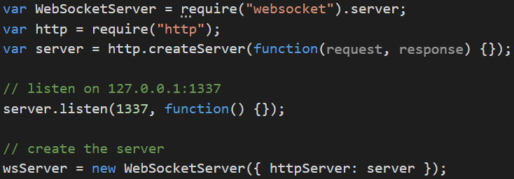
Node.js – client-serveur
11

Slide 12
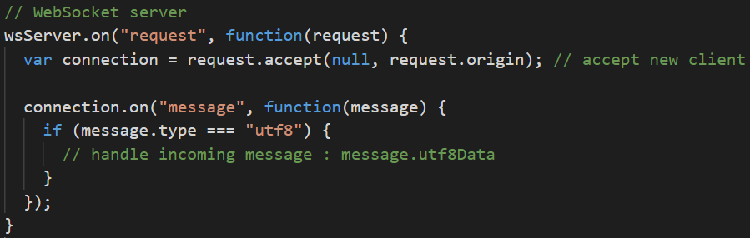

Node.js – client-serveur
12

Slide 13
Problèmes rencontrés
8 requêtes AJAX → 1
Select N + 1 avec Eloquent
Répété plusieurs fois
Debug bar Laravel
With de Eloquent
13
Notes:
Nous avons réussi à résoudre certains problèmes grâce à la classe

Slide 14
Améliorations
Spam des utilisateurs anonymes
Recherche des utilisateurs en ligne à l’aide de requêtes AJAX
Edition des DLMAs
Signalement des DLMAs
14
Notes:
Nous avons réussi à résoudre certains problèmes grâce à la classe

Slide 15
Conclusion
Fonctionnalités minimales et visées terminées
Fonctionnalités supplémentaires
Découverte d’une nouvelle technologie : Node.js
Aucun bug connu
Testé par la classe et des proches
15
Notes:
Nous avons réussi à résoudre certains problèmes grâce à la classe

Slide 16
Merci de votre attention !
Questions ?
Remarques ?
16

